Slide 1
SISTEM KOMPUTER
pertemuan 7

Slide 2
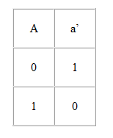
Operasi INVERS (NOT)

Slide 3
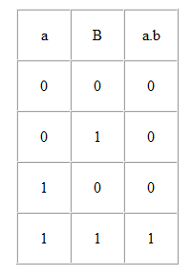
Operasi AND

Slide 4
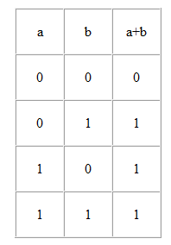
Operasi OR

Slide 5
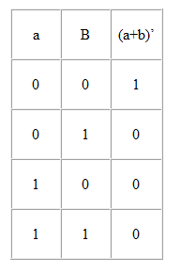
Operasi logika NOR

Slide 6
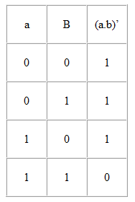
Operasi logika NAND

Slide 7
CONTOH APLIKASI KOMPUTER
LABA dan RUGI

Slide 8
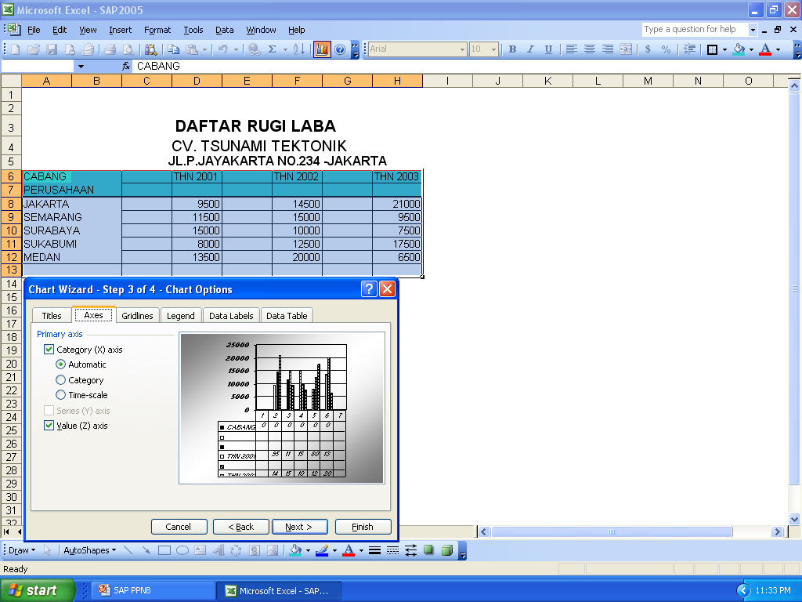

Slide 9
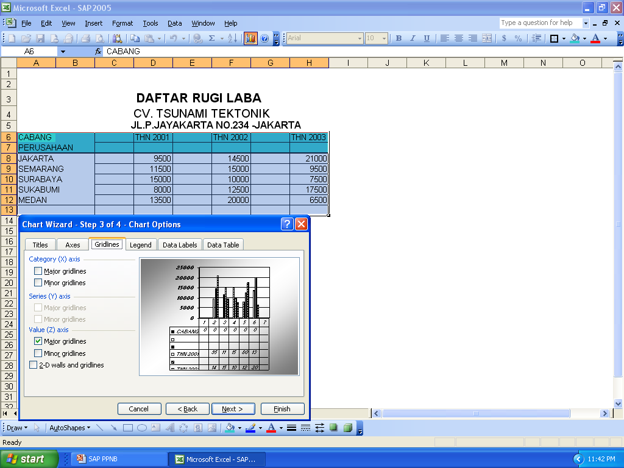
> Tab Gridlines ,digunakan untuk mengatur tampilan garis skala pembantu (grid). Kemudian dapat mengatur tampilan garis skala pembantu (grid) pada sumbu Category (X) axis, Series (Y) axis dan Value (Z) axis.

Slide 10
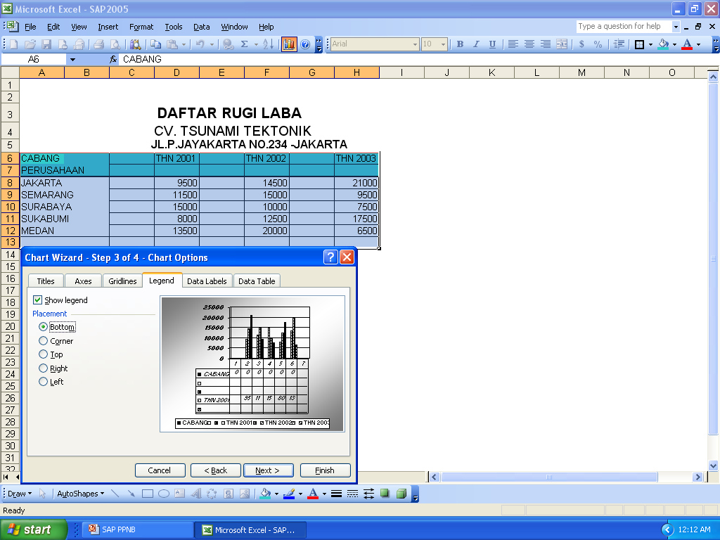
> Tab Legend ,digunakan untuk mengatur tampilan legend grafik.
Perhatikan gambar berikut ini :

Slide 11
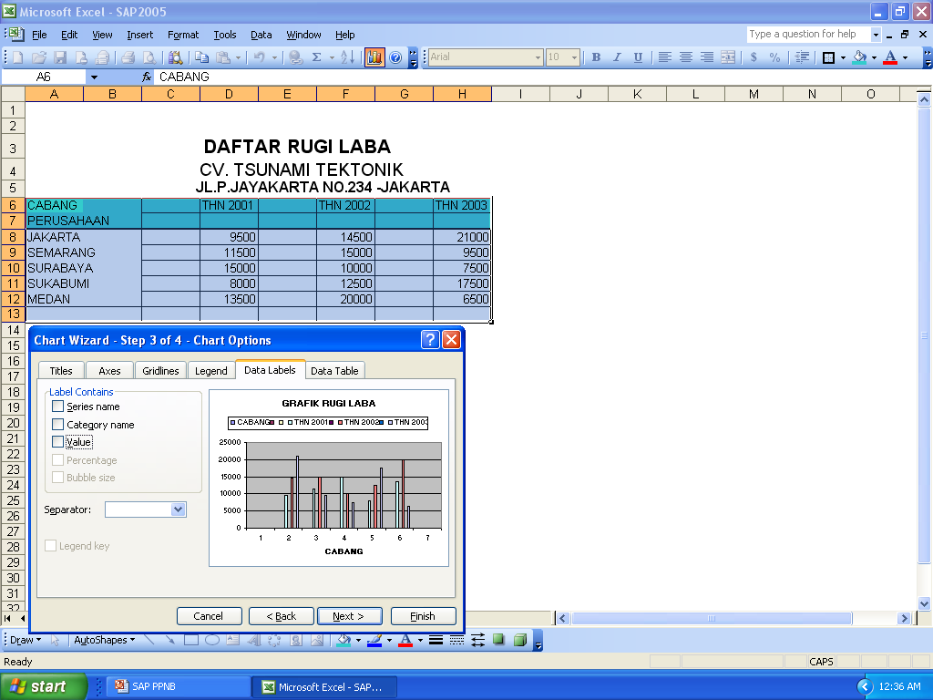
Kotak cek Show legend, digunakan untuk menampilkan atau menghilangkan tampilan legend grafik .
Tombol pilihan yang ada pada kotak Placement,digunakan untuk mengatur letak penempatan legend grafik.

Slide 12
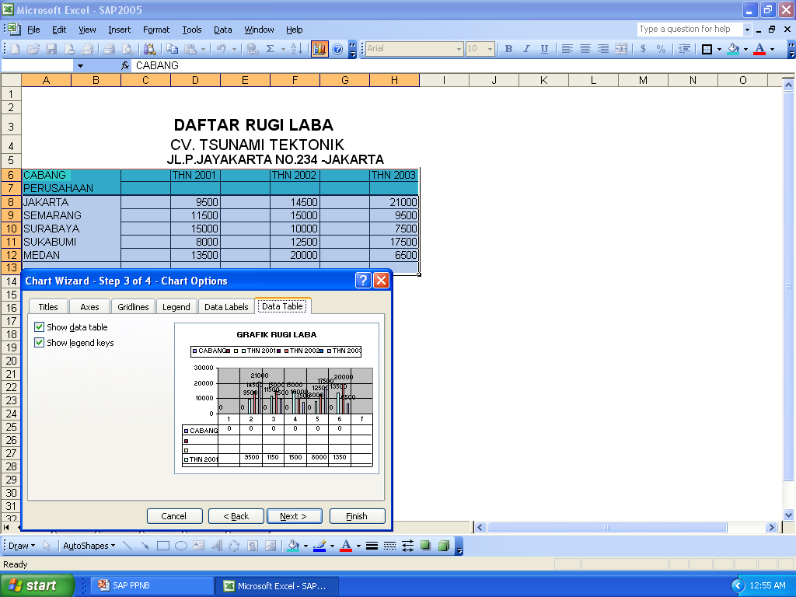
Tab Data Labels ,digunakan untuk menempatkan label data pada grafik ,label data yang akan kita tempatkan bisa berupa teks atau berupa nilai data itu sendiri
Tab Data Tabel, digunakan untuk menempatkan tabel data pada bagian bawah grafik .
Perhatikan grafik dibawah ini :

Slide 13
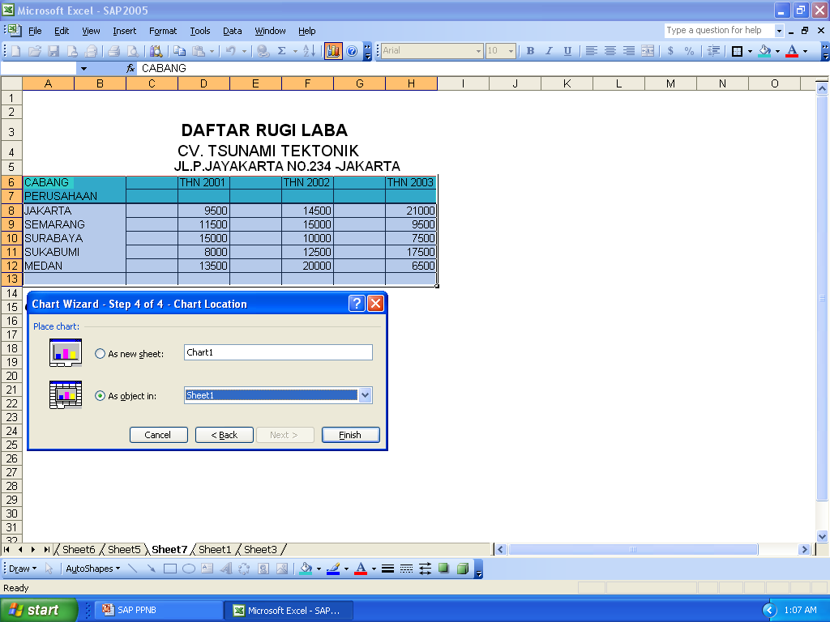
Setelah melakukan pemilihan ,klik tombol perintah Next >.
Kotak dialog ChartWizard – Step 4 of 4 – Chart Location akan ditampilkan .

Slide 14
Pada kotak dialog tersebut, beri tanda atau klik salah satu tombol pilihan berikut :
> As new sheet , bila kita ingin menempatkan grafik pada lembar grafik yang terpisah dari lembar kerja data, namun masih dalam buku kerja yang sama. Tab lembar grafik tersebut defaultnya diberi nama Chart1, bila diperlukan bisa mengganti dengan nama yang lain .
> As object in , bila kita ingin menempatkan grafik pada lembar kerja data secara bersamaan atau bersebelahan .
7. Klik tombol perintah Finish.

Slide 15
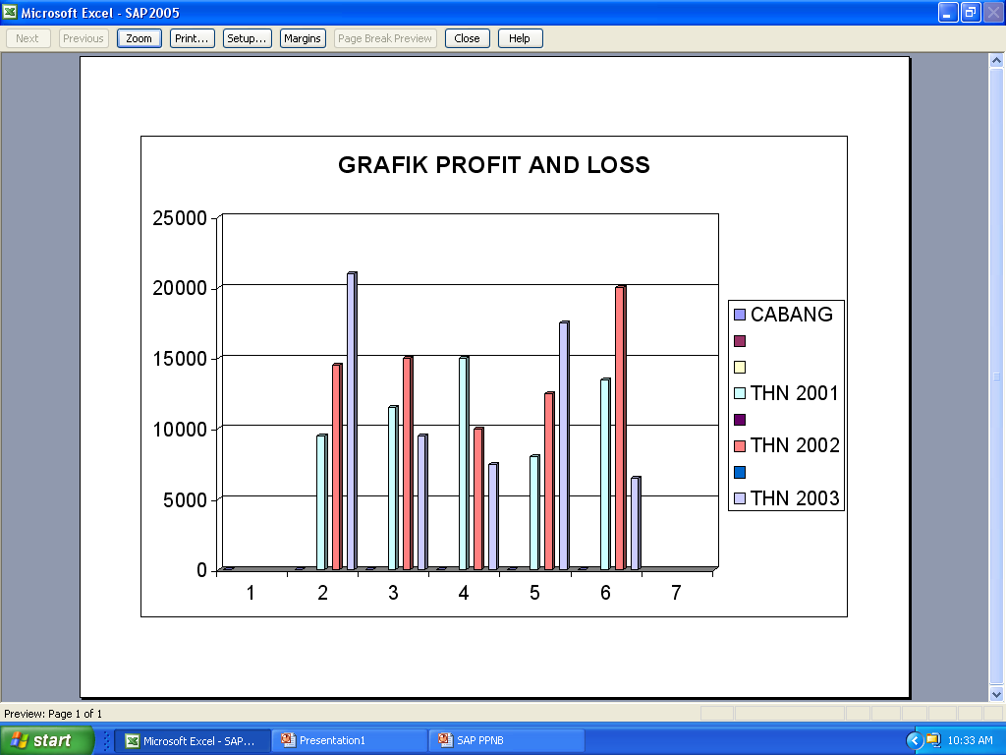
Menampilkan & mencetak grafik
Dari menu File, pilih Print Preview dan kemudian tampilan Print Preview akan tampak seperti gambar dibawah ini

Slide 16
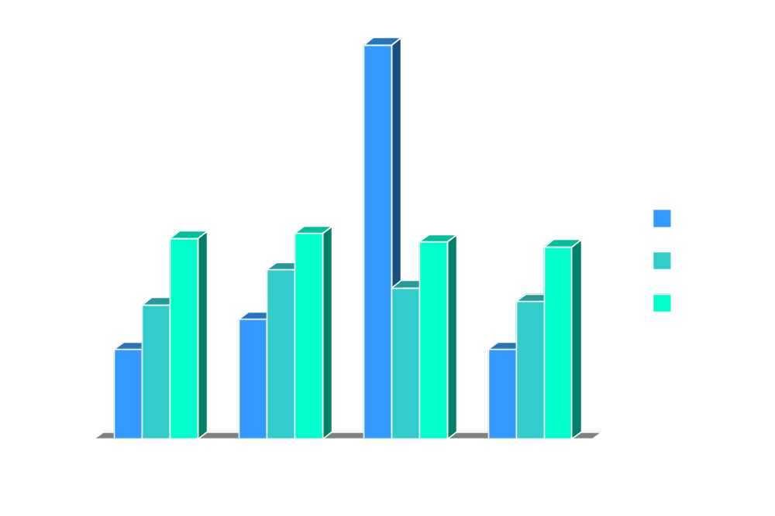

Slide 17
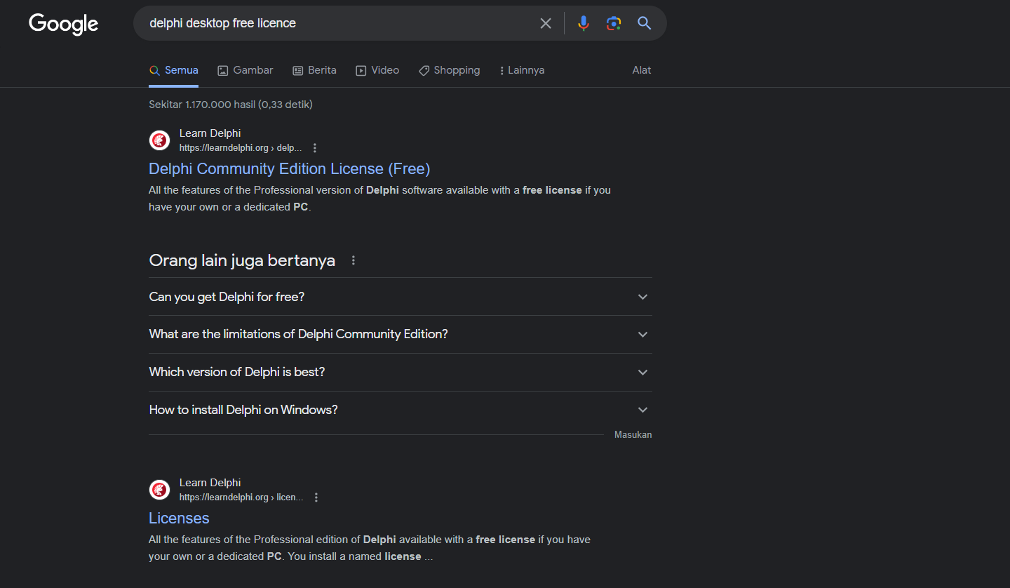
HARI INI INSTALL SOFTWARE PERKELOMPOK
Delphi

Slide 18
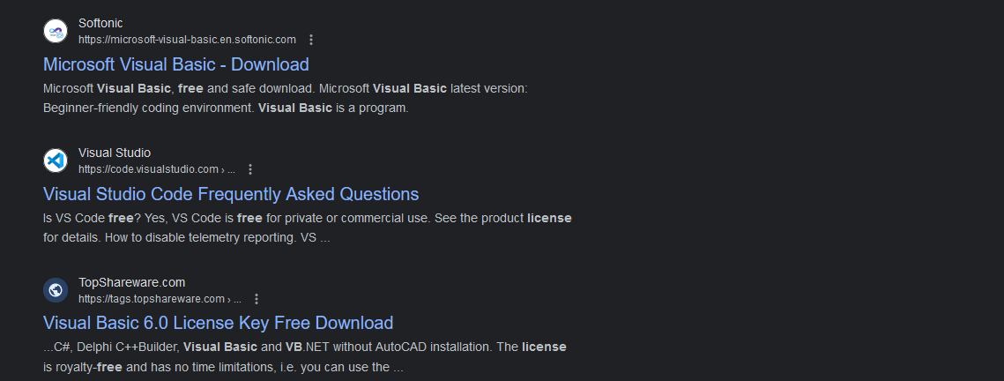
Install VB

Slide 19
JAVA dan MYSQL
Install DESKTOP JAVA dan XAMPP

Slide 21
Contoh Desain System
Form Desktop
Database
Data

Slide 22
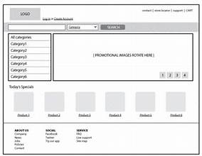

Slide 23
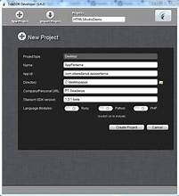

Slide 24
TUGAS KELOMPOK DI WORD dikumpulkan mulai hari ini hingga minggu depan
BUATLAH DESAIN APLIKASI DESKTOP
1. FLOWCHART
2. DESAIN GUI DI WORD/MOCKUP
3. DESAIN SISTEM
4. INSTALL HARI INI SESUAI KELOMPOK PILIH SALAH SATU
APLIKASI YANG INGIN DIGUNAKAN MISALKAN NANTI SAYA CEK
a) BAHASA JAVA dan databasenya
b) BahASA VB dan databasenya
c) ataupun acess dan databasenya
5. Tidak membuat aplikasi hanya menginstall, dan discreenshoot
Jika membuat aplikasi terdapat poin membuat aplikasi

